Slide 1

车联网全数字化解决方案
航宝车联网
让每一辆车都成为数字资产
20年专注 · 1000+企业信赖 · 降本增效 · 安全无忧
北京一祺航科技有限公司 | www.eonauto.com

Slide 2
航宝
01
行业之痛
车队管理的四大困境
02
航宝方案
全数字化车联网解决方案
CONTENTS
方案导览
03
核心功能
六大管理模块深度解析
04
应用实效
千家企业验证的管理效益
05
关于我们
技术实力与服务承诺
北京一祺航科技有限公司

Slide 3

01
CHAPTER 01
行业之痛
车队管理的四大困境，您是否正在经历？

Slide 4
航宝
四大管理困境
油耗高、偷油多，成本难控
车况不明，司机行为难管
传统管理方式下，油耗成本占运营成本的30%-40%，偷油漏油现象频发，加油记录依赖人工，缺乏有效监控手段，成本核算粗放。
车辆健康状况缺乏实时感知，超速、疲劳驾驶等危险行为难以及时发现，事故责任难以追溯，保险费率高居不下。
货物装卸不明，载荷成本难算
车辆分散，管理混乱
装货时间、地点、数量无记录，卸货情况不透明，超载风险无法预警，载荷与运营成本难以建立数字化关联。
车辆分布各地，调度依赖电话沟通，位置信息缺失，任务执行进度无从知晓，管理半径受限，效率低下。
北京一祺航科技有限公司

Slide 5

02
CHAPTER 02
航宝方案
双总线驱动的全数字化车联网解决方案

Slide 6
航宝
航宝数字底座系统架构
数据采集层
航宝I型行驶记录仪 | 液位传感器 | 载重传感器 | 温度传感器 | 速度传感器 | 定位模块 | 128路传感器扩展
传感网络层
航宝总线 | CAN总线 | OBD数据接口 | 航空总线 | 双速度采集 | 1000米+远距离传输
数据传输层
4G/5G通信 | 三网八频 | 北斗/GPS/GLONASS三模定位 | 断点续传 | 实时上传
平台服务层
千里眼云服务器 | 数据存储与分析 | 报警推送 | 轨迹回放 | 报表自动生成
应用展示层
B/S架构免安装 | 网页即开即用 | 多终端适配 | 实时监控 | 数据报表 | 远程指令下发
北京一祺航科技有限公司

Slide 7
航宝
六大管理模块全景
行程管理
能耗管理
安全管理
北斗/GPS/GLONASS三模定位，实时位置与轨迹追踪，里程精确统计，任务调度与路径规划。
油品全生命周期管理，高精度液位传感器精确到0.3mm，加油/漏油/偷油自动报警，平均节油10%+。
车况安全/行车安全/加油安全/货物安全四维一体，超速/疲劳驾驶/超载自动报警，降低80%事故。
载荷管理
驾驶行为分析
环境感知
载荷动态变化曲线，何时何地装/卸货一目了然，载荷与成本数字化关联，超载远程/本地报警。
一人一卡身份识别，速度波动曲线分析驾驶习惯，驾驶行为画像支持保险评级与人员考核。
路线/温度/风速等环境数据采集，车况状态分析，维修保养智能提示，全维度车辆健康管理。
北京一祺航科技有限公司

Slide 8
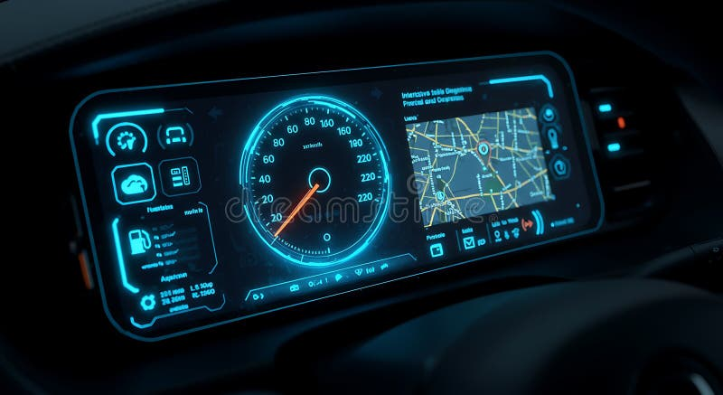
03
CHAPTER 03
核心功能
从数据采集到智能决策的完整闭环

Slide 9
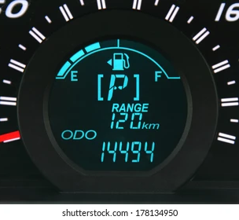
航宝
智能能耗管理
每一滴油都有迹可循
高精度液位传感
精确测量0.3mm液面变化，数字化油表精确到升
异常自动报警
加油、漏油、偷油实时短信报警，异常一目了然
油耗曲线完整记录
三个月油量消耗过程图形化展示，洞察每一升油的去向
智能报表体系
日油耗报表、车辆油耗对比、油站五星测评，数据驱动决策
10%+
加油精确统计
计算每次加油时间、地点和加油量，燃油数字化自动化管理
平均节油率
北京一祺航科技有限公司

Slide 10
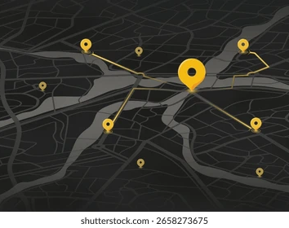
航宝
全方位安全监控
从车况到行为的立体防护体系
80%
安全事故降低
三模定位无盲区 — 北斗/GPS/GLONASS
4G实时监控 — 车辆位置、状态、轨迹全程可视
速度波动曲线 — 分析驾驶习惯与风险
停车疑点数据 — 事故前20秒，0.2秒间隔记录
多重智能报警 — 超速/疲劳驾驶/超载自动预警
驾驶行为画像 — 支持保险评级与人员考核
北京一祺航科技有限公司

Slide 11
航宝
智能载荷测算
记录每一次装卸，精准核算运营成本
载荷动态曲线
成本精准核算
超载智能预警
实时记录车辆载荷变化，何时装货、何时卸货、在哪个地点装卸，全部一目了然。
载荷波动曲线精准反映装卸过程，杜绝货物丢失与私卸风险。
载荷与成本数字化关联，精确核算每次运输的运营成本。
为物流企业提供了精准的载荷能耗大数据，填补了国内外空白。
设定超载阈值，一旦超载车辆启动即刻触发远程/本地双重报警。
有效规避安全风险与道路执法处罚，三超治理在线监管。
北京一祺航科技有限公司

Slide 12
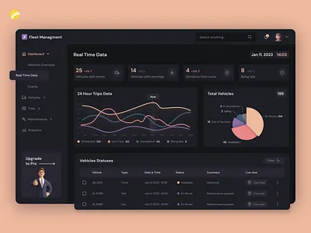
航宝
千里眼云平台
全球实时监管，数据驱动决策
核心功能矩阵
实时监控与轨迹回放
油耗管理与统计分析
路线管理与路径规划
多维度报表自动生成
智能报警与通知推送
远程指令与参数配置
数据安全保障
• 掉电保护，数据保存100年不丢失
• 9-36V自适应电压，过压/反接防护
• 金属外壳散热+强度双重保障
北京一祺航科技有限公司

Slide 13

04
CHAPTER 04
应用实效
1000+运输企业的共同选择

Slide 14
航宝
六大立竿见影的应用效果
10%+
80%
20%
1000+
平均节油率
安全事故降低
管理效益提升
企业信赖选择
能耗大幅降低
堵塞管理漏洞
车辆安全升级
精细化管理让每一滴油可控，平均节油10%以上，管理水平越差效果越明显。
偷油偷货、拉私活等不法现象被彻底杜绝，管理透明化。
预防交通事故发生，显著降低事故率，降低80%安全事故。
货物全程可控
环保减排
管理效益提升
对装卸货实时监控，保证货物安全，自有业务减少外包环节。
降低货车污染排放，助力打造绿水蓝天，履行社会责任。
提升20%管理效益，管理车不再犯难，挣得更多更安心。
北京一祺航科技有限公司

Slide 15
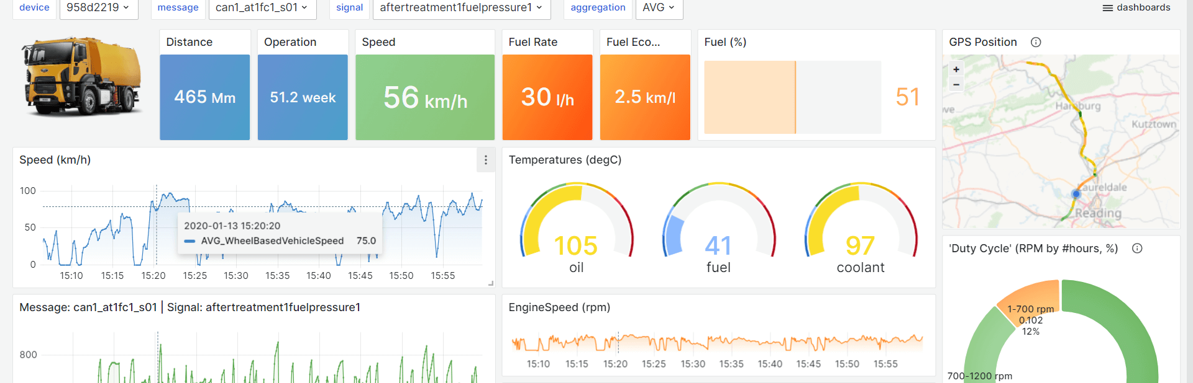
航宝
适用车型与应用场景
物流运输
公务商务
工程机械
物流车、货车、快递配送车等，实现油耗管控、路径优化、货物追踪。
公务车、商务车、客车等，规范用车行为，提升调度效率。
非道路移动机械、特种车辆、农业机械等，全场景数字化覆盖。
全车型覆盖
物流车
公务车
商务车
客车
电车
非道路机械
特种车辆
农业机械
北京一祺航科技有限公司

Slide 16
05
CHAPTER 05
关于我们
北京一祺航科技有限公司 —— 数据即资产

Slide 17
航宝
公司实力与服务承诺
公司实力
服务承诺
成立于2004年，20年专注物联网软硬件开发
一年免费保修，终身有偿服务
产品售出15日起计算保修期，一年内免费维修
自主知识产权，拥有航空总线、CAN总线、千里眼云平台
1000+运输企业信赖选择，行业口碑验证
软件BUG终身免费修复
一年内免费升级，软件BUG终身免费修改
一机多能高度集成，内置CAN总线+航宝总线
功能定制 + 数据报表自动推送
按月提供车辆报表，支持功能定制开发
数据即资产
初次安装免费培训
以数字为支点，以精细化管理为杠杆，以数据量为力臂，正在用物联网手段撬动尘封千年的数字资产。
产品安装简单无风险，初次提供免费培训
北京一祺航科技有限公司

Slide 18
BEIJING EONAUTO TECHNOLOGY
有车有我，我在车在！
让数据成为资产，让管理变得简单
北京一祺航科技有限公司
www.eonauto.com
20年专注 · 1000+企业信赖 · 数据即资产

